Slide 1
Nazionalità ospiti
Prefettura di Siena
Gli ospiti dei Cas della provincia sono nella maggior parte dei casi abbastanza stanziali con una permanenza di circa 2 anni. La maggioranza peraltro ha numerosi rapporti di lavoro, sintomo di inserimento nel contesto lavorativo del territorio. I dati della prima tabella si riferiscono ai centri collettivi. I secondi alle unità abitative.
STRUTTURA DI ACCOGLIENZA | 275 | 182 | 93 | 63 | 11 | 15 | 0 | 0 | 6 | 6 | 0 | 19 | 0 | 1 | 1 | 5 | 0 | 2 | 2 | 18 | 94 | 1 | 0 | 0 | 5 | 0 | 2 | 7 | 80 | 275
 | Presenti | Maschi | Femmine | Minori | Afganistan | Bangladesh | Benin | Burkina F. | Camerun | Colombia | Congo | Costa d'A. | Egitto | Gambia | Ghana | Guinea | Guinea Bissau | India | Mali | Nigeria | Pakistan | Perù | Russia | Senegal | Sierra Leone | Siria | Togo | Tunisia | Ucraina | TOT

Slide 2
Dati di sintesi
Prefettura di Siena

Slide 3
Dati di sintesi
Prefettura di Siena

Slide 4
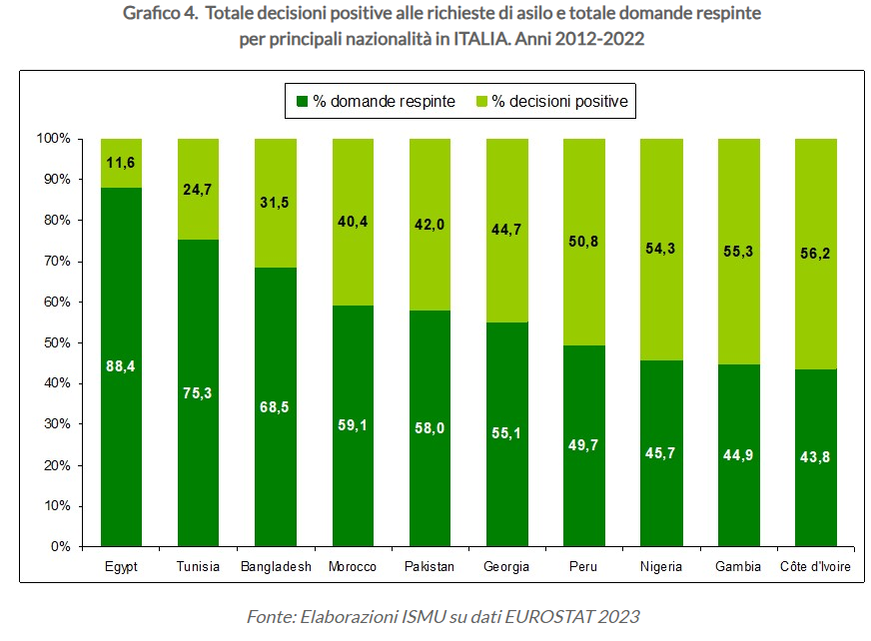
Dati sintesi su richieste asilo
Prefettura di Siena

